Slide 1
迪士尼乐园ppt课件

Slide 2
目 录
迪士尼乐园简介
迪士尼乐园的设施与项目
迪士尼乐园的运营与管理
迪士尼乐园的创新与发展
案例分析与实践
总结与思考

Slide 3
迪士尼乐园简介
01

Slide 4
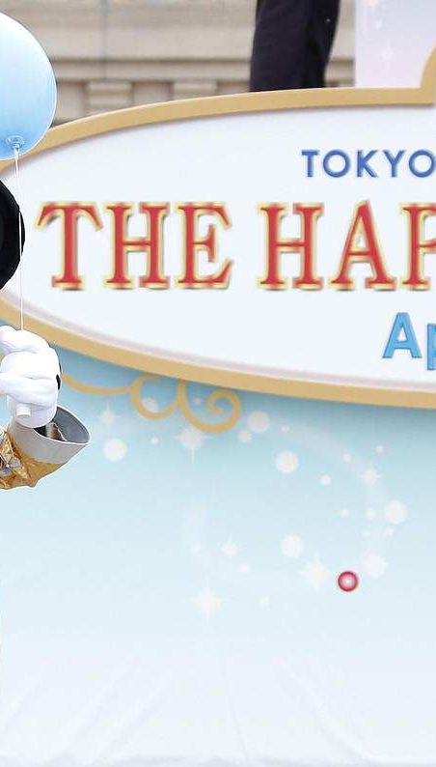
迪士尼乐园的历史与发展
1955年，加州迪士尼乐园在美国加利福尼亚州洛杉矶市开园，成为全球第一家迪士尼乐园。
01
1971年，华特·迪士尼逝世，但迪士尼乐园的扩张计划并未停止。
02
2005年，迪士尼乐园进入亚洲市场，上海迪士尼乐园在中国上海浦东新区正式开园。
03

Slide 5
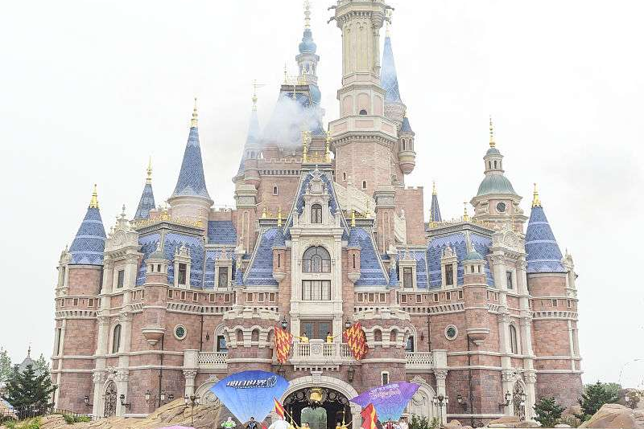
迪士尼乐园的全球布局
目前，全球共有6个迪士尼乐园，分别位于美国加利福尼亚州、美国佛罗里达州、日本东京、法国巴黎、中国上海和美国奥兰多。
每个迪士尼乐园都有其独特的主题和特色，如美国加利福尼亚州的迪士尼乐园以神奇王国为主题，日本东京的迪士尼乐园则以海洋为主题。

Slide 6
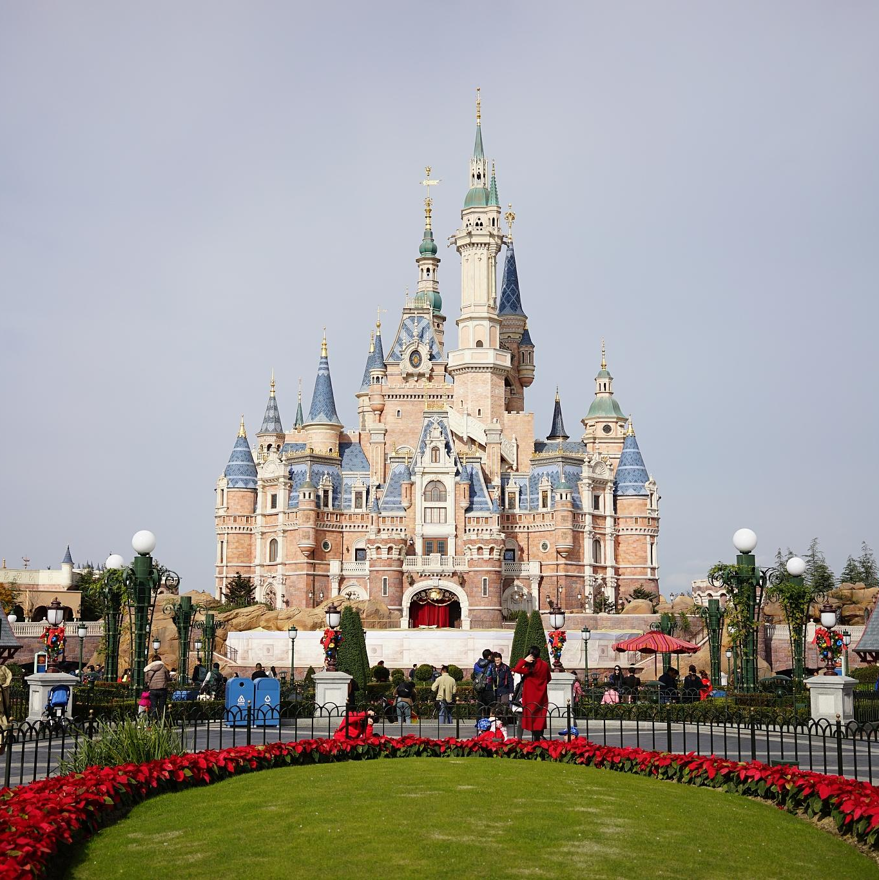
迪士尼乐园的文化与价值观
迪士尼乐园的文化以家庭娱乐为核心，致力于为游客提供高质量的娱乐体验。
迪士尼乐园的价值观包括创新、品质、安全和尊重，这些价值观在迪士尼乐园的各个方面都有所体现，如设施设计、服务态度和游客安全等方面。

Slide 7
迪士尼乐园的设施与项目
02

Slide 8
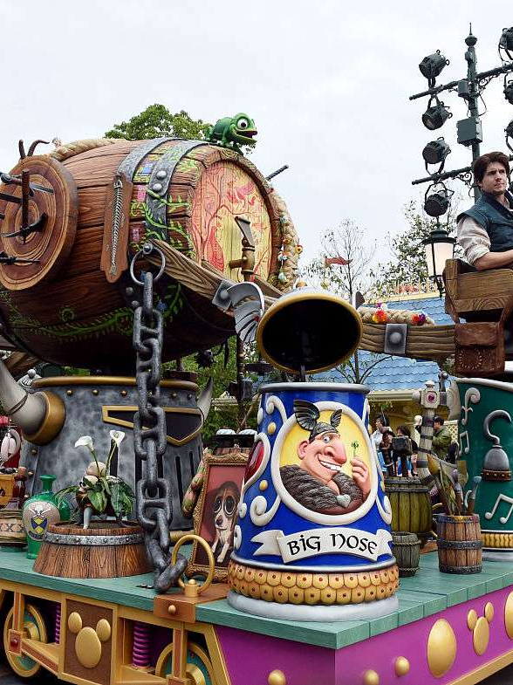
主题乐园设施
总结词
迪士尼主题乐园是游客体验的核心，拥有丰富的设施和项目，包括各种游乐设施、表演和展览。
详细描述
迪士尼主题乐园通常包括多个主题区域，每个区域都有独特的建筑风格和特色。游客可以在这里体验各种刺激的游乐设施，如过山车、旋转木马等。此外，还有各种表演和展览，如音乐剧、舞台剧和特技表演等。

Slide 9
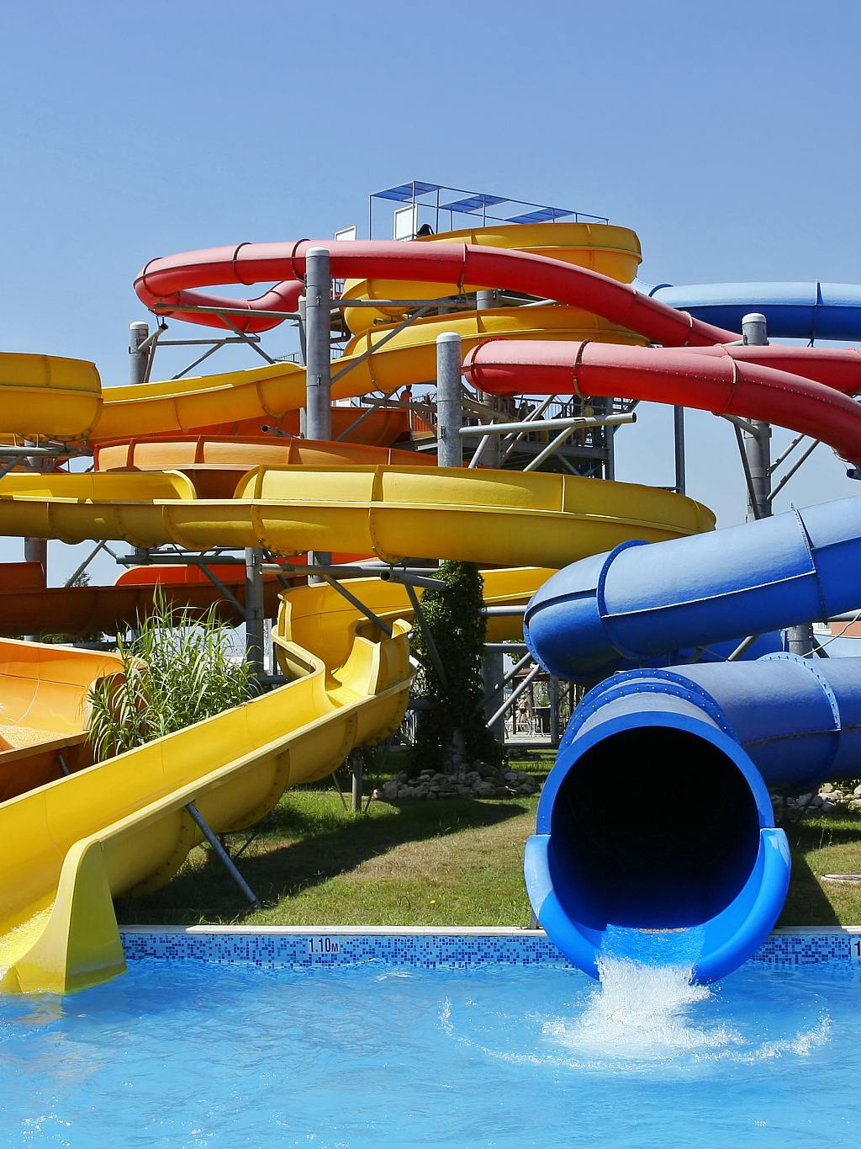
水上乐园设施
总结词
水上乐园是迪士尼乐园的重要组成部分，为游客提供清凉的水上娱乐项目。
详细描述
水上乐园通常设有大型水滑梯、人造海滩、漂流河等设施。游客可以在这里尽情玩耍，体验刺激的水上运动。此外，水上乐园还经常举办各种水上活动和节庆活动，增加游客的乐趣。

Slide 10
乐园酒店设施
总结词
迪士尼乐园酒店为游客提供高品质的住宿体验，通常设有各种豪华设施和服务。
详细描述
迪士尼乐园酒店通常采用与迪士尼主题相呼应的建筑风格，并提供舒适的客房、套房和各种豪华设施，如游泳池、健身房、水疗中心等。此外，酒店还提供各种服务，如餐饮、会议设施和礼宾服务等。

Slide 11
特色演艺与活动
总结词
迪士尼乐园的特色演艺和活动是其吸引游客的重要因素之一，包括各种音乐、舞蹈和表演等。
详细描述
迪士尼乐园通常有各种特色演艺和活动，如音乐剧、舞台剧、特技表演、街头表演等。这些表演通常融合了迪士尼的经典故事和角色，为游客带来精彩的视听盛宴。此外，迪士尼乐园还会举办各种特色活动和节庆活动，如万圣节、圣诞节等，增加游客的乐趣和参与感。

Slide 12
迪士尼乐园的运营与管理
03

Slide 13
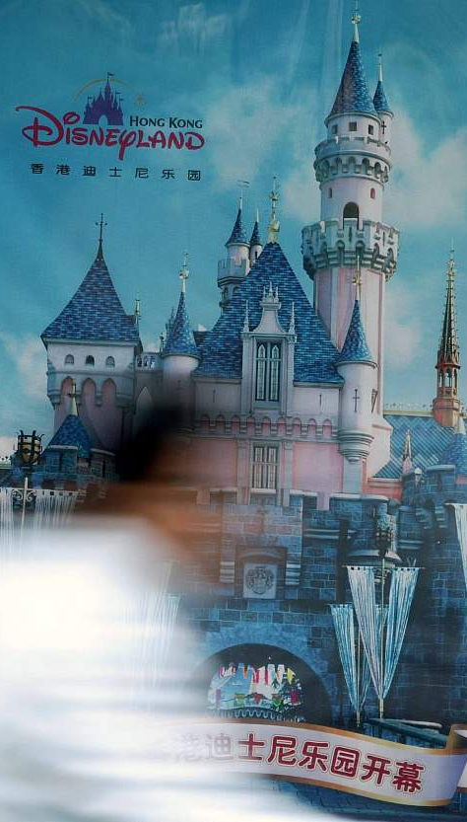
市场营销策略
目标市场定位
01
明确迪士尼乐园的目标市场，了解目标客户的需求和喜好，制定相应的营销策略。
品牌形象塑造
02
通过创意和设计，塑造迪士尼乐园独特的品牌形象，提升品牌知名度和美誉度。
营销渠道拓展
03
利用线上和线下渠道，如社交媒体、广告、公关活动等，进行全方位的营销推广。

Slide 14

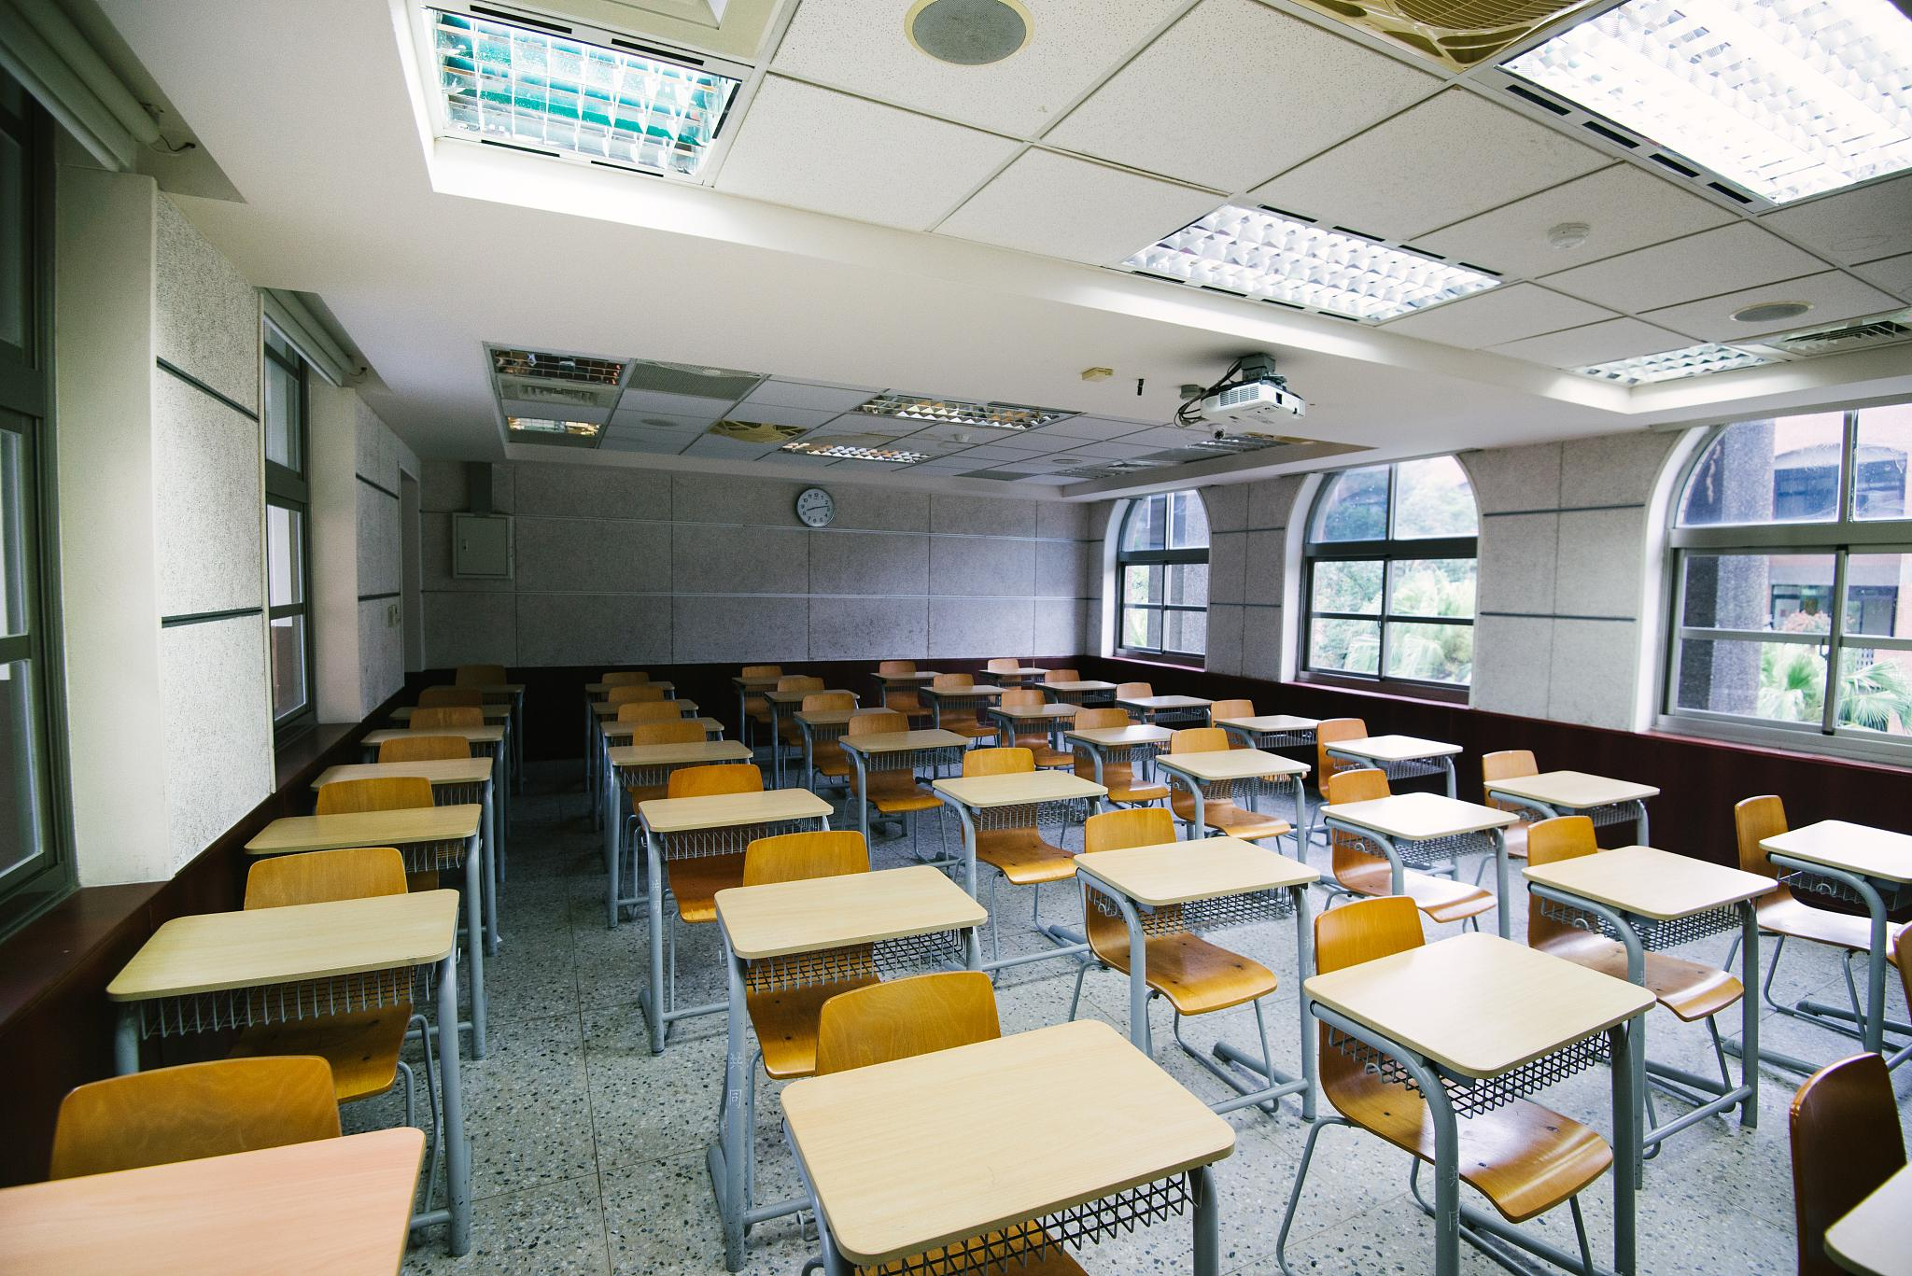

客户关系管理
01
02
03
客户信息收集
客户体验优化
客户忠诚度培养
通过调查、数据分析等方式，收集客户的基本信息和消费行为信息。
关注客户需求，优化园区设施、活动和服务，提高客户满意度。
通过会员制度、积分奖励等方式，培养客户忠诚度，增加客户复游率。

Slide 15
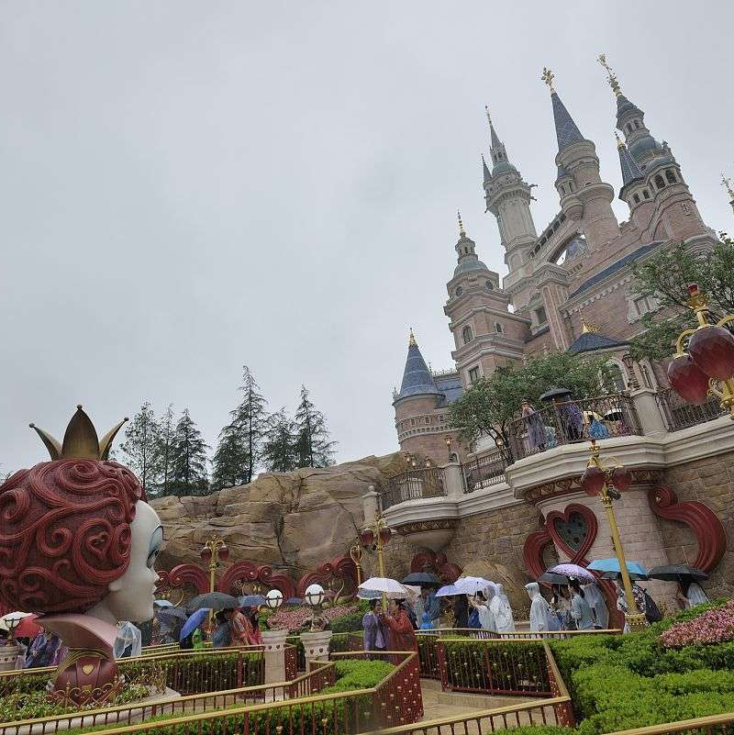
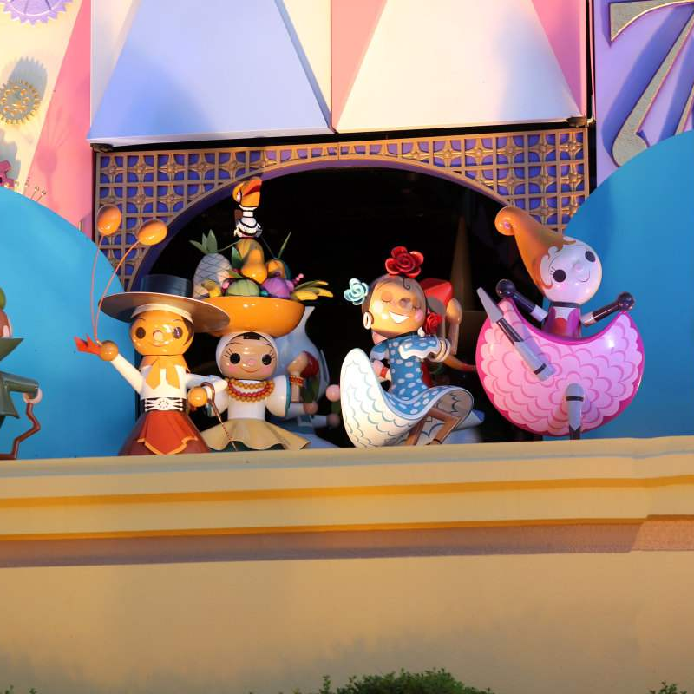

乐园的日常运营管理
人力资源管理
财务管理
设施维护与管理
合理配置员工岗位，加强员工培训和激励，提高员工工作效率和服务质量。
制定预算和财务计划，监控收入和支出，确保乐园的财务稳定和盈利。
定期检查和维护园区设施，确保设施的安全和正常运行。

Slide 16



危机管理与安全保障
安全管理制度建设
危机公关与媒体应对
建立健全的安全管理制度和应急预案，提高应对突发事件的能力。
建立有效的危机公关机制，及时处理媒体询问和舆情应对。
安全培训与演练
定期进行员工安全培训和演练，提高员工的安全意识和应急处理能力。

Slide 17
迪士尼乐园的创新与发展
04

Slide 18
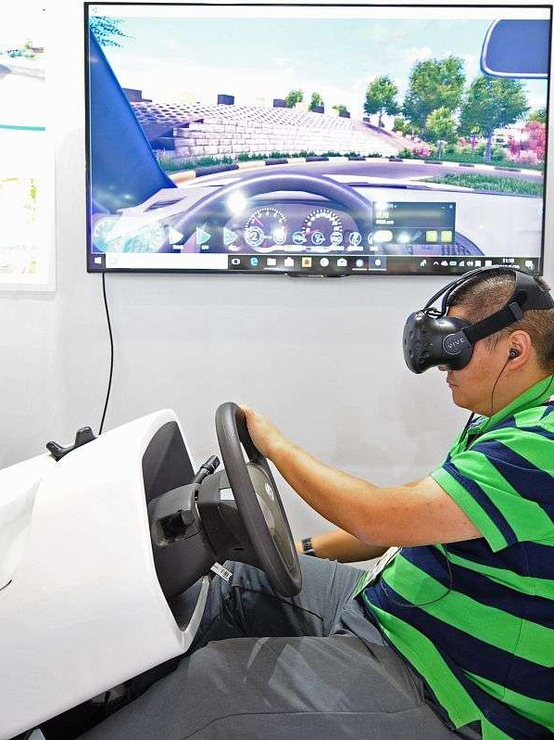
创新科技的应用
01
虚拟现实技术
通过VR眼镜，游客可以身临其境地体验各种主题场景，如漫游海底世界、穿越丛林探险等。
02
增强现实技术
通过AR技术，将虚拟元素与现实世界相结合，为游客带来更加丰富的互动体验。例如，在游玩过程中，游客可以通过手机或平板电脑看到虚拟的动画角色与自己互动。
03
智能导游系统
为游客提供个性化的游玩路线规划和导览服务，通过GPS定位和语音提示，确保游客不会错过任何精彩内容。

Slide 19
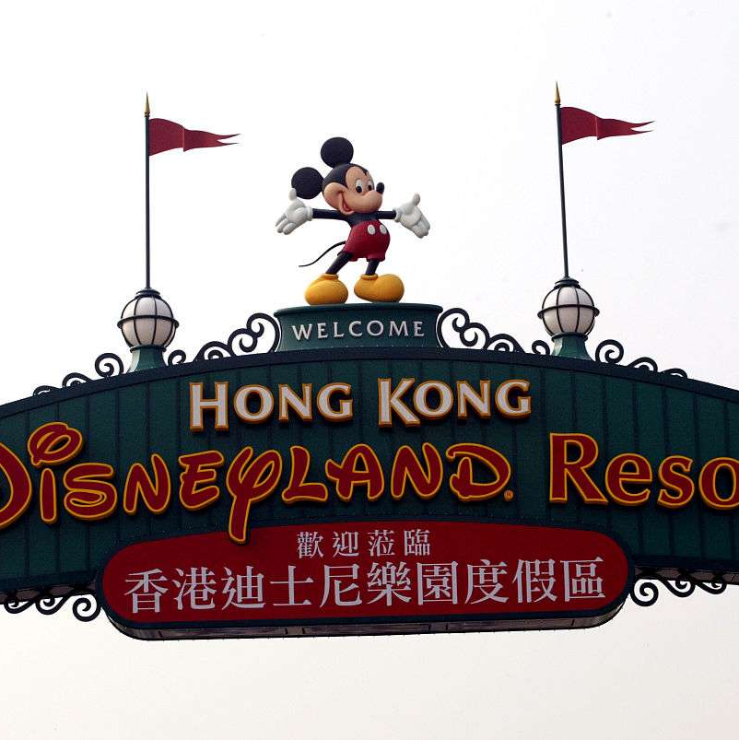
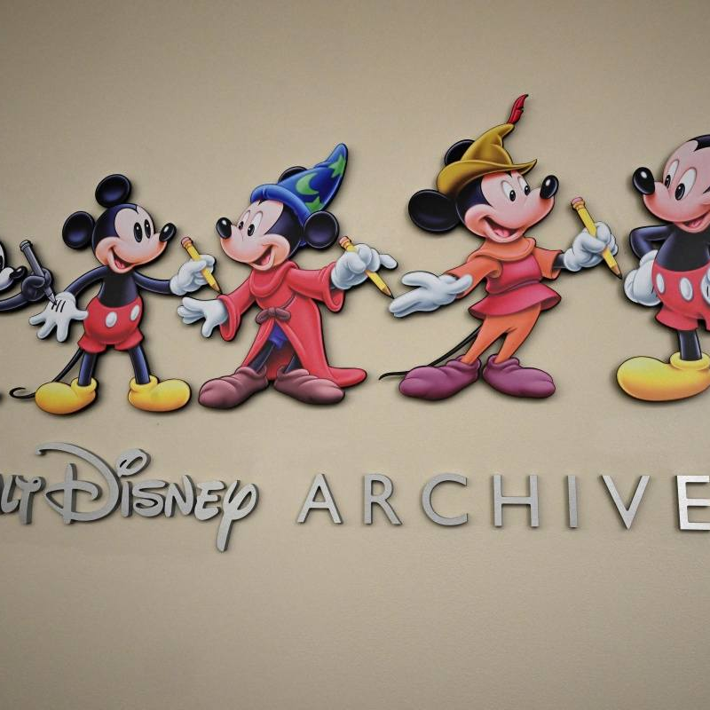
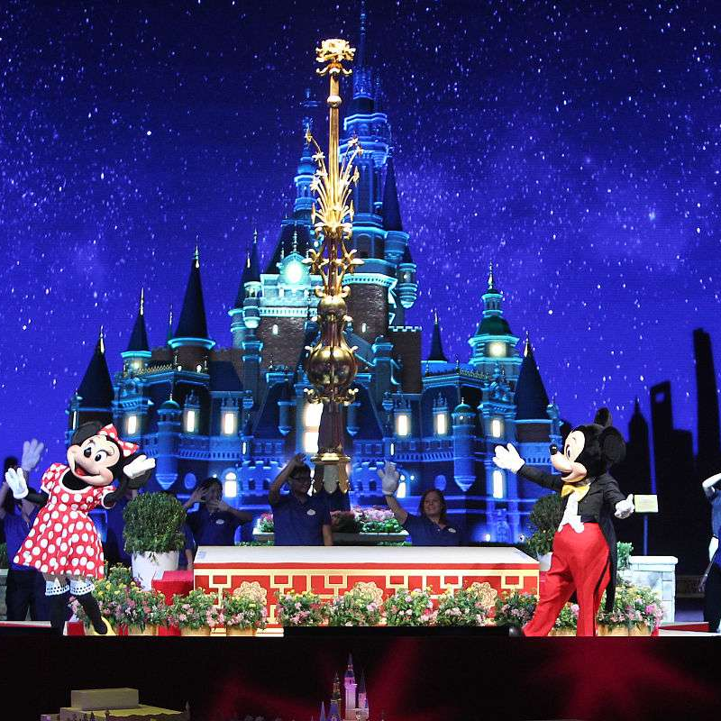
乐园的扩建与改造
主题区的扩展
设施升级
景观美化
不断推出新的主题区，如星球大战、冰雪奇缘等，为游客提供更多元化的游玩选择。
对现有设施进行改造和升级，提高游客的游玩体验和安全性。
加强园内绿化和景观设计，营造更加舒适和美丽的游玩环境。

Slide 20



未来发展规划与展望
国际扩张
计划在全球范围内扩张迪士尼乐园，为更多游客带来欢乐。
数字化转型
加强数字化技术的应用和创新，提高游客的互动体验和个性化服务。
可持续发展
注重环境保护和可持续发展，采取节能减排措施，确保乐园的绿色发展。

Slide 21
案例分析与实践
05

Slide 22
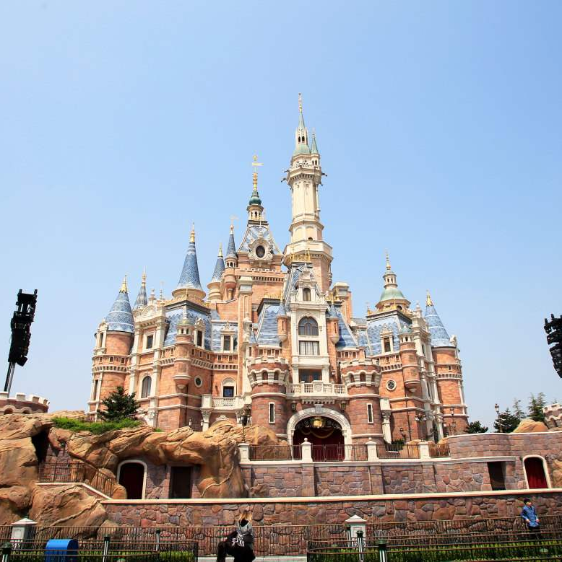
成功的乐园运营案例
迪士尼乐园的运营模式
迪士尼乐园通过其独特的主题设计、丰富的娱乐项目和优质的服务，吸引了大量游客，实现了长期稳定的盈利。
乐园的品牌价值
迪士尼乐园作为迪士尼品牌的代表，通过提供独特的体验，强化了消费者对迪士尼品牌的认知和忠诚度。
乐园的营销策略
迪士尼乐园运用多元化的营销策略，如联合营销、会员制度等，提高了游客的复游率，实现了业务的持续增长。

Slide 23
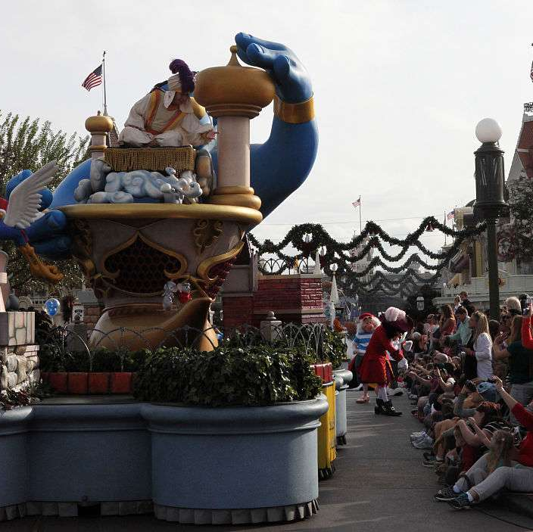
乐园危机处理的成功案例
1
应对突发事件
迪士尼乐园在面对突发事件如恐怖袭击、自然灾害等时，能够迅速启动应急预案，保障游客安全。
危机公关
2
迪士尼乐园在危机公关方面表现出色，能够及时、透明地进行信息披露，维护了企业的形象和声誉。
恢复与重建
3
在危机过后，迪士尼乐园能够迅速进行恢复和重建工作，尽快恢复正常的运营状态。

Slide 24
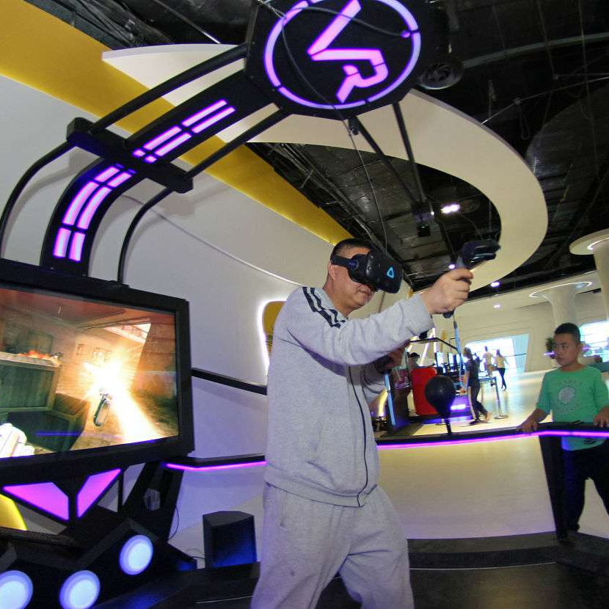
创新科技应用的成功案例
虚拟现实技术
01
迪士尼乐园运用虚拟现实技术为游客提供了沉浸式的娱乐体验，如虚拟过山车等。
数据分析与智能化运营
02
迪士尼乐园运用数据分析技术优化运营管理，提高游客满意度和运营效率。
智能导览系统
03
通过智能导览系统，游客可以方便地获取乐园的各项信息，提高游园体验。

Slide 25
总结与思考
06

Slide 26
对迪士尼乐园的总结评价
卓越的品牌影响力
丰富的文化内涵
A
B
迪士尼乐园作为全球知名的主题公园品牌，具有强大的品牌影响力和吸引力，为游客带来独特的体验和感受。
迪士尼乐园融合了各种文化和故事，不仅满足了游客的娱乐需求，还传递了积极的价值观念和情感共鸣。
创新与科技结合
优质的服务体验
C
D
迪士尼乐园不断引入科技创新和创意设计，为游客带来新颖、刺激的游乐设施和互动体验。
迪士尼乐园注重游客服务和体验质量，从细节入手，为游客提供周到、贴心的服务。

Slide 27
对未来发展的思考与建议
拓展全球市场
持续创新与升级
随着全球化的加速和旅游业的繁荣，迪士尼乐园可以进一步拓展全球市场，为更多国家和地区的游客提供欢乐和惊喜。
面对游客需求的不断变化和市场竞争的加剧，迪士尼乐园应持续创新和升级，推出更多富有创意和科技含量的游乐项目和互动体验。
加强文化交流与融合
提升服务品质与效率
在全球化的背景下，迪士尼乐园可以进一步加强文化交流与融合，将不同国家和地区的文化元素融入乐园中，增强游客的文化认同感和归属感。
为了满足游客日益增长的需求和提高游客满意度，迪士尼乐园应不断提升服务品质和效率，优化游客的游览体验和感受。

Slide 28
谢谢聆听

